Slide 1


Assemblée Générale du 13/12/2014

Slide 2
Assemblée Générale du 13/12/2014

Slide 3
Ordre du jour
Rapport moral du Président sur l’exercice 2014
Approbation du rapport moral du Président
Lecture et approbation du rapport financier relatif à l’exercice du 1/11/2013 au 31/10/2014
Quitus au Trésorier
Perspectives pour 2015 / Activités nouvelles
Fixation du montant de la cotisation annuelle à 50€
Approbation du budget exercice 2014 – 2015
Election des Administrateurs
Questions diverses
A. BICHE

Slide 4
Ordre du jour
Rapport moral du Président sur l’exercice 2014
Approbation du rapport moral du Président
Lecture et approbation du rapport financier relatif à l’exercice du 1/11/2013 au 31/10/2014
Quitus au Trésorier
Perspectives pour 2015 / Activités nouvelles
Fixation du montant de la cotisation annuelle à 50€
Approbation du budget exercice 2014 – 2015
Election des Administrateurs
Questions diverses
A. BICHE

Slide 5
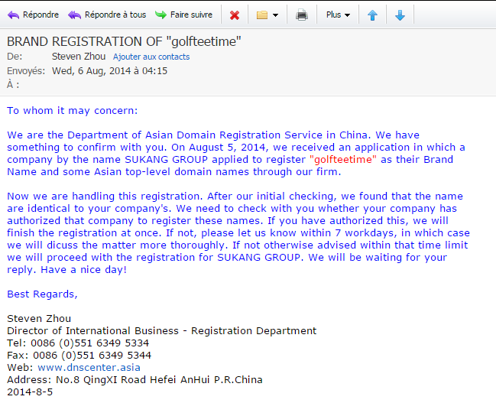
golfteetime connue en Chine
A. BICHE

Slide 6

Richesse de l’offre
71 jours de golf
30 golfs différents joués en région parisienne
7 en province
2 en Espagne
A. BICHE

Slide 7
Richesse de l’offre
+ compétitions
+ championnat matchplay
+ cours de perfectionnement
+ dîners
+ partenariats
A. BICHE

Slide 8

Règles sur site internet
A. BICHE

Slide 9
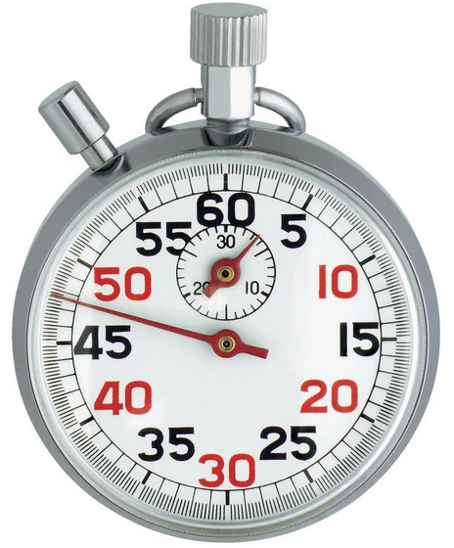
Temps de jeu
Un joueur qui prend 10’’ de plus que les autres par coup, génère un retard de ¼ d’heure environ (pour 100 coups)
A. BICHE

Slide 10
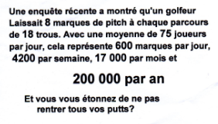

Etiquette
Soit plus de 12000 impacts par green par an !!!
A. BICHE

Slide 11
Surprise de l’AG
A. BICHE

Slide 12
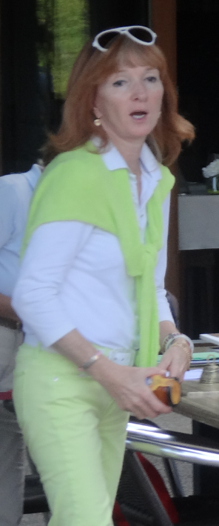

Surprise de l’AG
A. BICHE

Slide 13
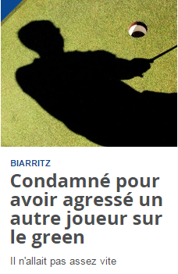
Règles / Etiquette
Info du 4/12/2014
A. BICHE

Slide 14
Sorties semaine (mardi/mercredi)
31 sorties les mardis ou mercredis
dont 3 sorties comptant pour l’index
sur 15 golfs
509 green-fees
pour 52 participants différents
Soit 16 participants en moyenne
(mini 10 – maxi 27)
8 parcours pris en compte pour la Titus Cup
A. BICHE

Slide 15
TITUS CUP 2014
Parcours joués
Cergy
St. Aubin
National "Aigle"
Villennes
Rochefort
Guerville
Green Parc
St. Marc
Feucherolles
Forges les Bains
Villarceaux
Le Tremblay / Mauldre
Marivaux
Courson
Golf des Yvelines
A. BICHE

Slide 16
TITUS CUP 2014
Joueurs Titus Cup
Ont joué 3 fois sur 3 parcours différents :
Dames
Messieurs
de la PASSARDIERE Brigitte
THARREAU Marie-Andrée
TROUTAUD Luce
VIGNAU Annick
BAISEZ Benoît
MITROFANOFF Paul
PACAUD Dominique
VAUDOU Philippe
VIGNAU Michel
A. BICHE

Slide 17
TITUS CUP 2014
Palmarès
Dames en net
  VIGNAU A.
  de la PASSARDIERE B.
  TROUTAUD L.
Dames en brut
  de la PASSARDIERE B.
  THARREAU M.-A.
  VIGNAU A.
A. BICHE

Slide 18
TITUS CUP 2014
Palmarès
Dames en net
  VIGNAU A.
  de la PASSARDIERE B.
  TROUTAUD L.
Dames en brut
  de la PASSARDIERE B.
  THARREAU M.-A.
  VIGNAU A.
Messieurs en net
  BAISEZ B.
  VAUDOU P.
  PACAUD D.
Messieurs en brut
  VAUDOU P.
  BAISEZ B.
  VIGNAU M.
A. BICHE

Slide 19
TITUS CUP 2014
Podium final
Dames Messieurs
3ème M.-A. THARREAU
2ème A. VIGNAU
3ème M. VIGNAU
2ème B. BAISEZ
A. BICHE

Slide 20
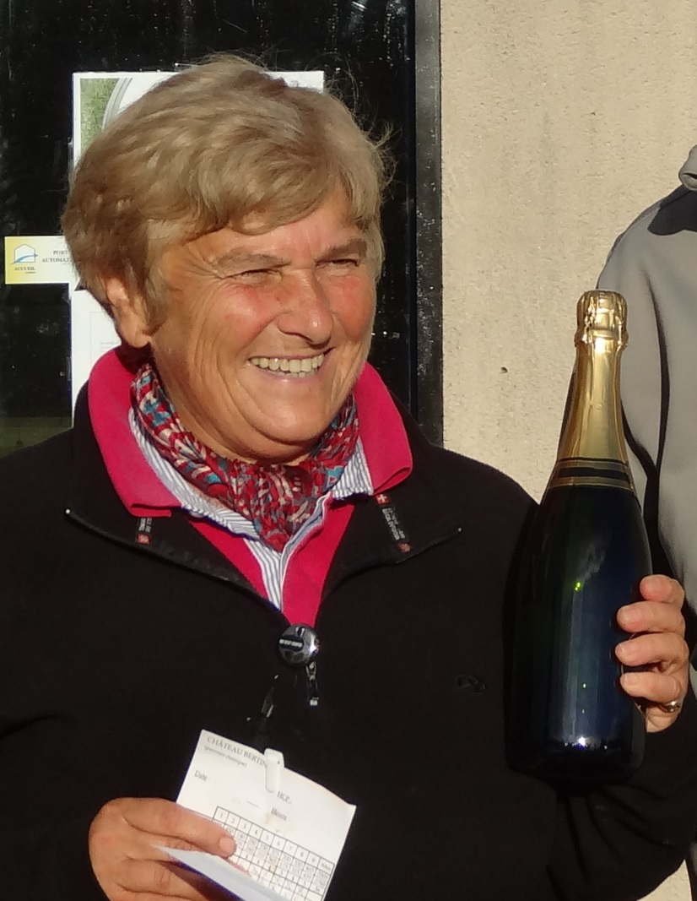
TITUS CUP 2014
Vainqueur Dames
Brigitte de la PASSARDIERE
A. BICHE

Slide 21
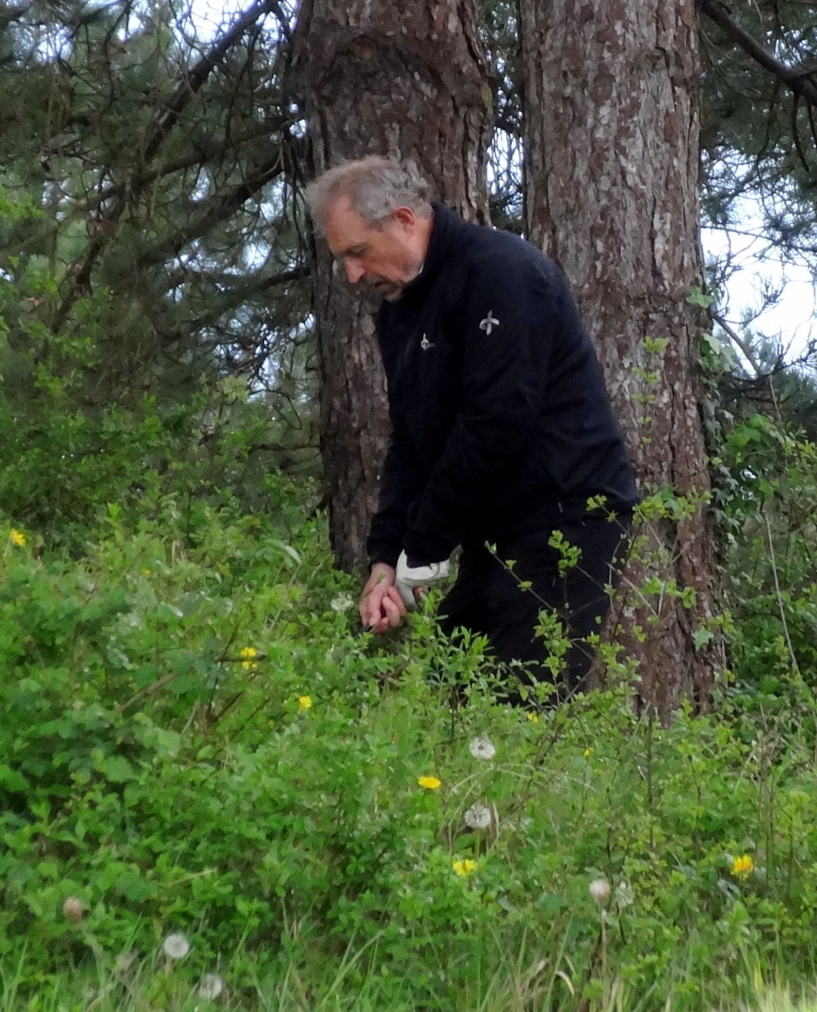
TITUS CUP 2014
Vainqueur Messieurs
Un golfeur qui sait jouer dans toutes les conditions
Philippe VAUDOU
A. BICHE

Slide 22
Sorties week-end (VSD)
17 sorties les vendredis/samedis/dimanches
sur 14 golfs
12 joueurs en moyenne
(mini 4 - maxi 20)
pour 57 participants différents
C. DELAUME

Slide 23
Sorties week-end (VSD)
Parcours joués
Cergy
National "Aigle"
Villennes
Rochefort
St. Marc
Villacoublay
Augerville
Feucherolles
Villarceaux
Marivaux
Courson
Le Prieuré
Disney
Domont
A. BICHE

Slide 24
VSD Cup
Sur les 17 sorties
11 en stableford individuel pour la VSD Cup
Cumul des points brut + net de toutes les sorties jouées par les participants
C. DELAUME

Slide 25
VSD Cup
Classement Dames
3ème Claudine FORKEL
131 points en 4 sorties soit 33 points en moyenne
C. DELAUME

Slide 26
VSD Cup
Classement Dames
3ème Claudine FORKEL
131 points en 4 sorties soit 33 points en moyenne
2ème Sophie RICHARD
218 points en 6 sorties soit 36 points en moyenne
C. DELAUME

Slide 27
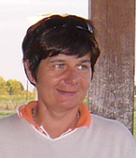
VSD Cup
Classement Dames
3ème Claudine FORKEL
131 points en 4 sorties soit 33 points en moyenne
2ème Sophie RICHARD
218 points en 6 sorties soit 36 points en moyenne
1ère Madeleine VALENTY
285 points en 7 sorties soit 41 points
^{en moyenne}
C. DELAUME

Slide 28
VSD Cup
Classement Messieurs
3ème Bernard ANDRIOT
206 points en 5 sorties soit 41 points en moyenne
C. DELAUME

Slide 29
VSD Cup
Classement Messieurs
3ème Bernard ANDRIOT
206 points en 5 sorties soit 41 points en moyenne
2ème Philippe BELIN
249 points en 5 sorties soit 50 points en moyenne
C. DELAUME

Slide 30
VSD Cup
Classement Messieurs
3ème Bernard ANDRIOT
206 points en 5 sorties soit 41 points en moyenne
2ème Philippe BELIN
249 points en 5 sorties soit 50 points en moyenne
1er Philippe VAUDOU
462 points en 10 sorties soit 46 points en moyenne
C. DELAUME

Slide 31
Week-ends 2014
2 week-ends sur l’année
Participation de 56 membres de l’association
Petite majorité de femmes (54%)
Index moyen : 27
Attire de nouveaux participants :
13 nouveaux au dernier W-E
C. DELAUME

Slide 32
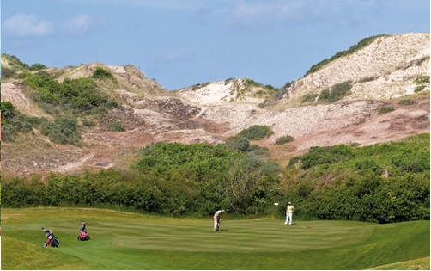
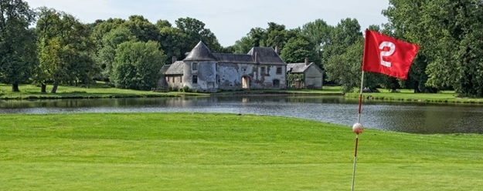
Week-ends 2014
Baie de Somme
26-27 avril 2014
40 golfeurs et 5 conjoints
Golf de Belle Dune
Golf de Nampont
C. DELAUME

Slide 33
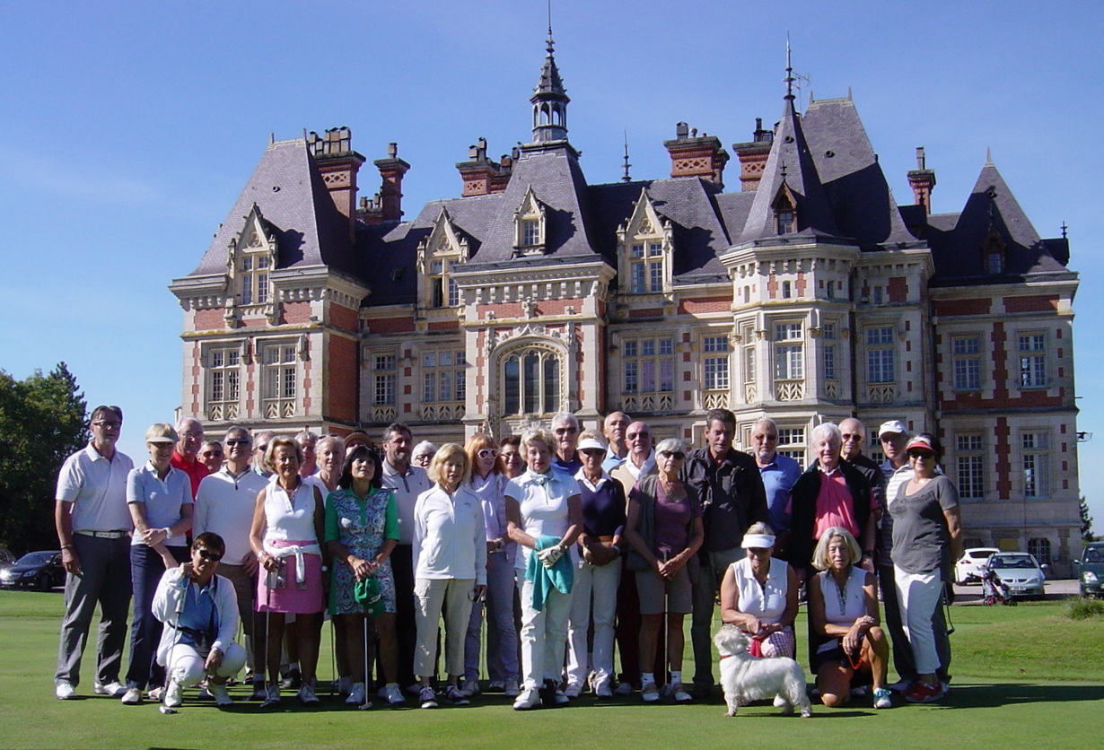
Week-ends 2014
Photo groupe
C. DELAUME

Slide 34
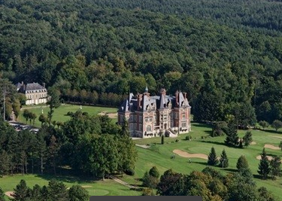
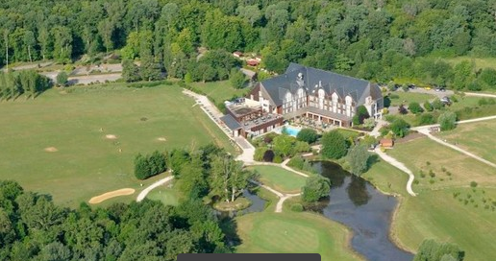
Week-ends 2014
Champagne
27-28 septembre 2014
33 golfeurs et 2 conjoints
Golf Troyes – La Cordelière
Golf de la forêt d’Orient
C. DELAUME

Slide 35

Voyages 2014
Pays Basque
5 jours / 4 nuits du 20 au 24 mai
14 golfeurs + 4 accompagnants
D. LAGARIGUE

Slide 36
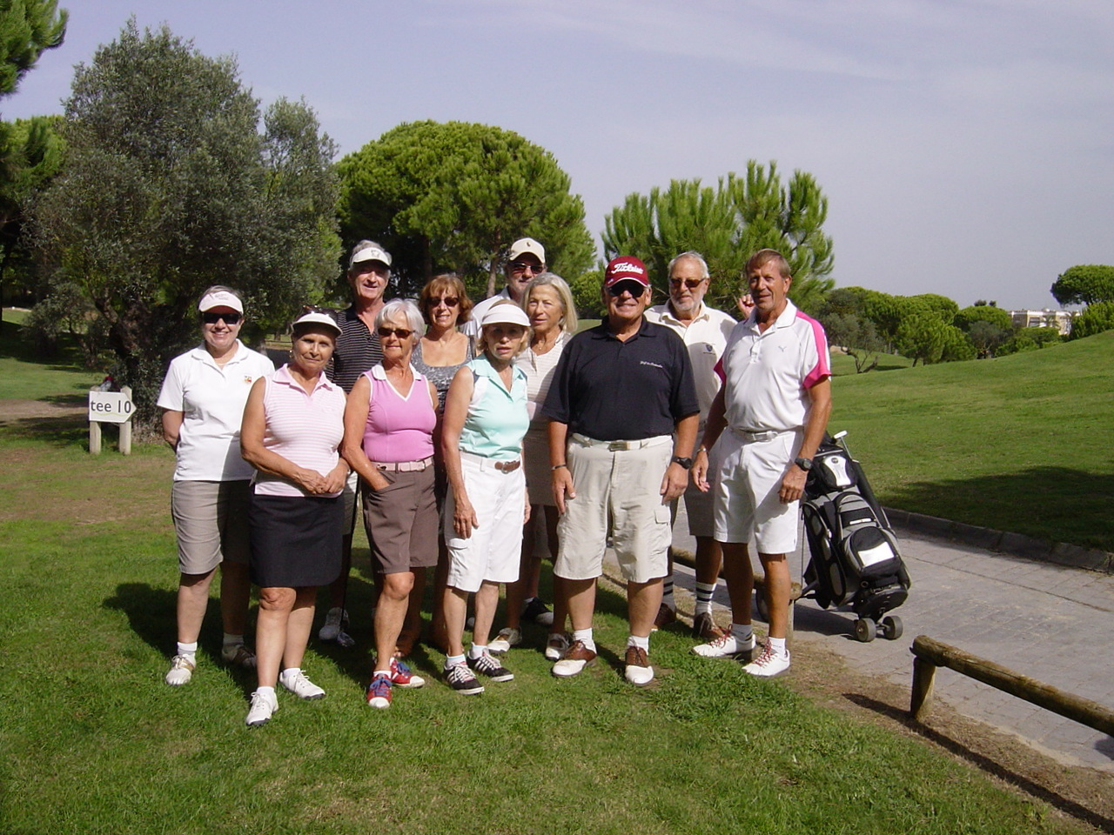
Voyages 2014
Photo groupe
D. LAGARIGUE

Slide 37
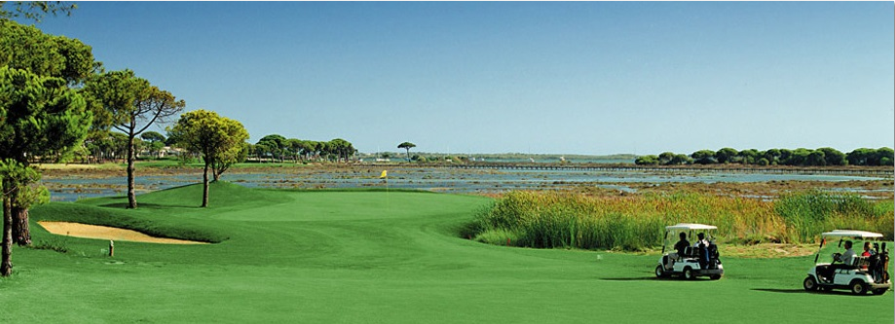
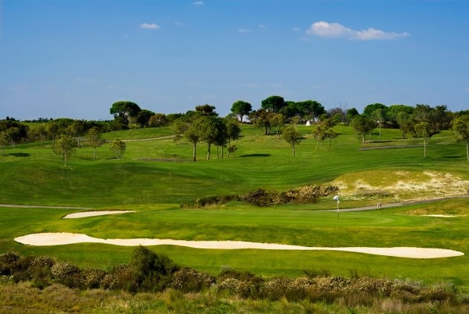
Voyages 2014
Andalousie « El Rompido »
8 jours / 7 nuits
du 14 au 21 octobre
5 jours de golf
visite de Séville
16 golfeurs
+ 2 accompagnants
D. LAGARIGUE

Slide 38
Evénements spéciaux
Sortie journée avec repas
Golf Tee Time Fiesta (5 juin)
organisée par Frank aux Boucles de Seine
21 joueurs
Fête de l’été (26 juin)
organisée par Catherine à Saint Marc
33 joueurs
A. BICHE

Slide 39
MatchPlay 2014
32 participants
Pascale GOBERT est battue en finale par
S. GRUNWALD

Slide 40
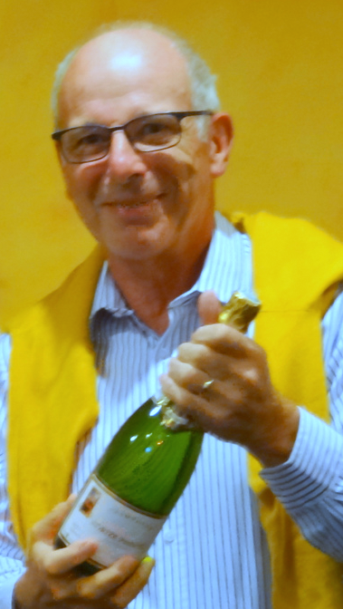
MatchPlay 2014
32 participants
Pascale GOBERT est battue en finale par
Jean-Pierre COURT
S. GRUNWALD

Slide 41
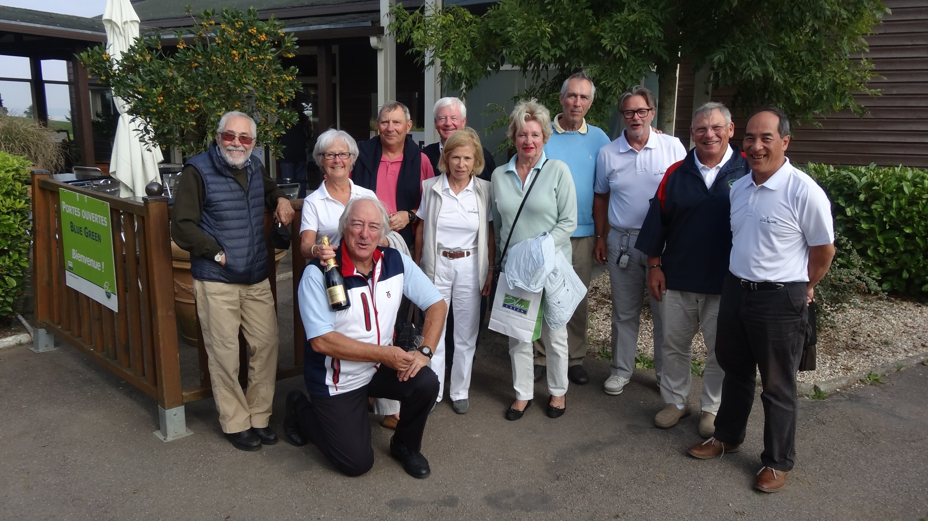
Compétitions 2014
21 membres ont participé à l’équipe de GOLF TEE TIME
dans deux compétitions
F. SEEMULLER

Slide 42
Compétitions 2014
CIDFA
7 associations (AAEM/ BCBG/BDS/CGJJ/Golf Yvette/GTT/ESR)
Challenge : 2 poules
Vainqueur de sa poule
et … perd en finale d’un tout petit point
Coupe
Golf Tee Time est second
de la Coupe CIDFA
F. SEEMULLER

Slide 43

Compétitions 2014
CIDFA
7 associations (AAEM/ BCBG/BDS/CGJJ/Golf Yvette/GTT/ESR)
Challenge : 2 poules
Vainqueur de sa poule
et … perd en finale d’un tout petit point
Coupe
Golf Tee Time est second
de la Coupe CIDFA
La Chouette
3 associations (AAEM/Golf Yvette/GTT)
GOLF TEE TIME remporte la compétition
F. SEEMULLER

Slide 44
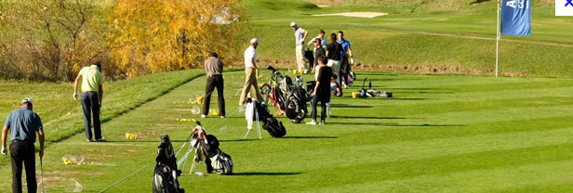
Cours de perfectionnement 2014
31 membres ont participé à ces cours
12 avec index > 36 à Saint Aubin avec 2 compétitions sur 9 trous
19 avec index < 36 au Golf National
Participation de Golf Tee Time à hauteur de 20€ / participant
F. SEEMULLER

Slide 45

Dîners 2014
5 dîners dont celui de la Fête de l’été
+ le dîner de l’Assemblée Générale
27 participants en moyenne
(hors dîner de l’AG)
M.-A. THARREAU

Slide 46
PARTENARIATS mis en place en 2014
Golf Exactitude
Golf Shop
Boulevard du golf
En plus des partenariats avec 3 magasins
A. BICHE

Slide 47

PARTENARIATS mis en place en 2014
Golf Exactitude
Golf Shop
Boulevard du golf
En plus des partenariats avec 3 magasins
Carte « Privilège » du Golf National
-15% sur les prestations du Golf National
A. BICHE

Slide 48

PARTENARIATS mis en place en 2014
Golf Exactitude
Golf Shop
Boulevard du golf
En plus des partenariats avec 3 magasins
Carte «Privilège»
du Golf National
-15% sur les prestations du Golf National
BlueGreen Card
-20% sur les green-fees BlueGreen
A. BICHE

Slide 49


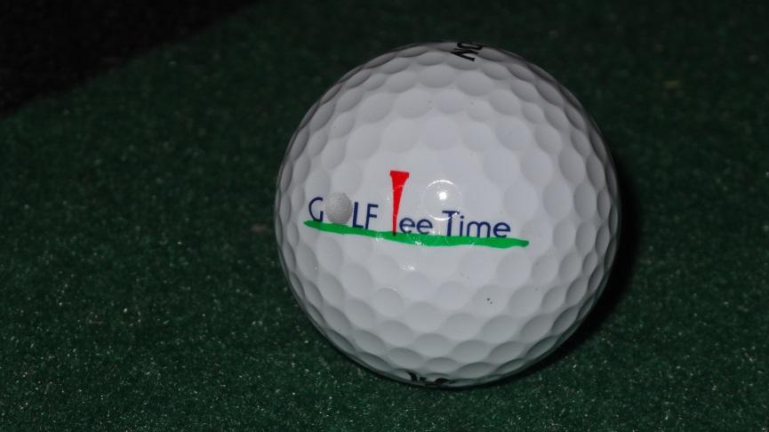
Articles Golf Tee Time
D. LAGARIGUE

Slide 50
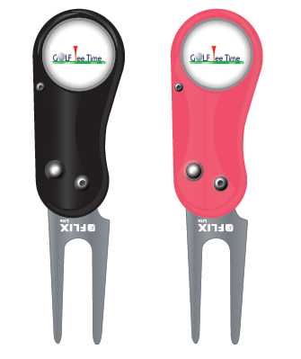
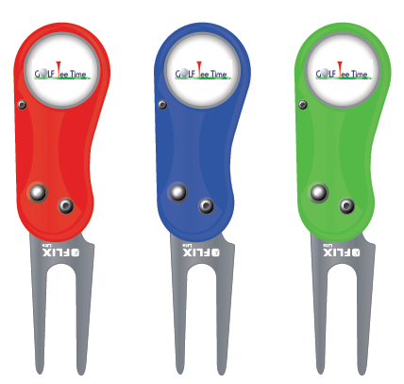
Articles Golf Tee Time
Le relève-pitch avec puce logotée
D. LAGARIGUE

Slide 51
Forum des Activités de Boulogne-Billancourt
GOLF TEE TIME était présent comme en 2013
Merci aux volontaires :
Marie-Andrée THARREAU
Catherine DELAUME
Luce TROUTAUD
Sabine FETTU-DESCHAUD
Madeleine VALENTY
Philippe REVAULT
Chérif SAIAH
Paul MITROFANOFF
A. BICHE

Slide 52
Ordre du jour
Rapport moral du Président sur l’exercice 2014
Approbation du rapport moral du Président
Lecture et approbation du rapport financier relatif à l’exercice du 1/11/2013 au 31/10/2014
Quitus au Trésorier
Perspectives pour 2015 / Activités nouvelles
Fixation du montant de la cotisation annuelle à 50€
Approbation du budget exercice 2014 – 2015
Election des Administrateurs
Questions diverses
A. BICHE

Slide 53
Ordre du jour
Rapport moral du Président sur l’exercice 2014
Approbation du rapport moral du Président
Lecture et approbation du rapport financier relatif à l’exercice du 1/11/2013 au 31/10/2014
Quitus au Trésorier
Perspectives pour 2015 / Activités nouvelles
Fixation du montant de la cotisation annuelle à 50€
Approbation du budget exercice 2014 – 2015
Election des Administrateurs
Questions diverses
A. BICHE

Slide 54
Documents financiers 2013 - 2014
BILAN
ACTIF
PASSIF
STOCKS (balles & vêt.) 1461€
REPORT 2013 4822€
Débiteurs .div. 69€
RESULTAT 2014 3228€
TRESORERIE 6720€
SITUATION NETTE 8050€
TOTAL 8250€
CREDITEURS div. 200€
TOTAL 8250€
D. DOUCET

Slide 55
Documents financiers 2013 - 2014
Compte de Résultat
RECETTES
COTISATIONS 2014 5525,00
COTISATIONS 2015 400,00
TOTAL COTISATIONS 5925,00
Recettes diverses 23,26
TOTAL 5948,26€
D. DOUCET

Slide 56
Documents financiers 2013 - 2014
Compte de Résultat
DEPENSES
RECETTES
Fournitures bureau 274,89
Site internet « JIMDO » 60,00
Assurance 177,50
Coupes / trophées / dotations 661,85
Location salle « AGO » 854,00
Frais postaux 87,46
Services bancaires 100,00
Participation formation 504,42
COTISATIONS 2014 5525,00
COTISATIONS 2015 400,00
TOTAL COTISATIONS 5925,00
Recettes diverses 23,26
TOTAL 2720,12€
TOTAL 5948,26€
D. DOUCET

Slide 57
Documents financiers 2013 - 2014
Compte de Résultat
DEPENSES
RECETTES
Fournitures bureau 274,89
Site internet « JIMDO » 60,00
Assurance 177,50
Coupes / trophées / dotations 661,85
Location salle « AGO » 854,00
Frais postaux 87,46
Services bancaires 100,00
Participation formation 504,42
COTISATIONS 2014 5525,00
COTISATIONS 2015 400,00
TOTAL COTISATIONS 5925,00
Recettes diverses 23,26
TOTAL 2720,12€
RESULTAT POSITIF 3228,14€
TOTAL 5948,26€
TOTAL 5948,26€
D. DOUCET

Slide 58
Documents financiers 2013 - 2014
Trésorerie
En banque au 1er Novembre 2013 4822 €
Résultat positif 3228 €
Stocks « balles & vêtements » - 1461 €
Débiteurs et Créditeurs divers 131 €
D. DOUCET

Slide 59
Documents financiers 2013 - 2014
Trésorerie
En banque au 1er Novembre 2013 4822 €
Résultat positif 3228 €
Stocks « balles & vêtements » - 1461 €
Débiteurs et Créditeurs divers 131 €
-------------
En banque au 31 octobre 2014 6720 €
D. DOUCET

Slide 60
Ordre du jour
Rapport moral du Président sur l’exercice 2014
Approbation du rapport moral du Président
Lecture et approbation du rapport financier relatif à l’exercice du 1/11/2013 au 31/10/2014
Quitus au Trésorier
Perspectives pour 2015 / Activités nouvelles
Fixation du montant de la cotisation annuelle à 50€
Approbation du budget exercice 2014 – 2015
Election des Administrateurs
Questions diverses
A. BICHE

Slide 61
Ordre du jour
Rapport moral du Président sur l’exercice 2014
Approbation du rapport moral du Président
Lecture et approbation du rapport financier relatif à l’exercice du 1/11/2013 au 31/10/2014
Quitus au Trésorier
Perspectives pour 2015 / Activités nouvelles
Fixation du montant de la cotisation annuelle à 50€
Approbation du budget exercice 2014 – 2015
Election des Administrateurs
Questions diverses
A. BICHE

Slide 62
Sorties en semaine 2015
28 sorties
en grande majorité
le mardi
A. BICHE

Slide 63
Sorties en semaine 2015
National «Aigle»
National «Albatros»
Courson
Saint Marc
Rochefort
Villarceaux
Béthemont
Feucherolles
Guerville
Villennes
Forges les Bains
Cély
La Vaucouleur «Rivière»
Golf des Yvelines
28 sorties
en grande majorité
le mardi
A. BICHE

Slide 64
TITUS CUP 2015
Nouvelle formule pour cette compétition annuelle :
Toutes les sorties sont prises en compte
Scores calculés sur chaque sortie du mardi ou mercredi
En stableford net et brut
Classement dames et messieurs
(boules rouges et jaunes)
A. BICHE

Slide 65
TITUS CUP 2015
Nouvelle formule pour cette compétition annuelle :
  participer à 10 sorties au moins (soit environ 1 sur 3)
A. BICHE

Slide 66
TITUS CUP 2015
Nouvelle formule pour cette compétition annuelle :
  participer à 10 sorties au moins
  somme (net + brut) des participations
  nombre de participations
A. BICHE

Slide 67
TITUS CUP 2015
Nouvelle formule pour cette compétition annuelle :
  participer à 10 sorties au moins
  somme (net + brut) des participations
  nombre de participations
  affichage du classement après chaque sortie
  dès la 10ème sortie
A. BICHE

Slide 68
TITUS CUP 2015
Nouvelle formule pour cette compétition annuelle :
  participer à 10 sorties au moins
  somme (net + brut) des participations
  nombre de participations
  affichage du classement après chaque sortie
  dès la 10ème sortie
Les vainqueurs seront ceux qui auront obtenu le meilleur résultat en prenant en compte l’ensemble de leurs participations sur l’année
A. BICHE

Slide 69
TITUS CUP 2015
Au moins 7 sorties « fléolées »
(i.e. enregistrées pour l’index)
Enregistrement pour index obligatoire
Droit de jeu pris en charge par l’Association
Uniquement si carte rendue
A. BICHE

Slide 70
Sorties week-end 2015
15 sorties
3 le vendredi
11 le samedi
1 le dimanche
C. DELAUME

Slide 71
Sorties week-end 2015
National « Aigle »
Courson
Saint Marc
National « Albatros »
Clément Ader
Béthemont
Feucherolles
Fourqueux
Augerville
Forges les Bains
La Vaucouleur « les vallons »
Le Tremblay sur Mauldre
Golf Parc Hersant
15 sorties
3 le vendredi
11 le samedi
1 le dimanche
C. DELAUME

Slide 72
VSD Cup 2015
Nouvelle formule pour cette compétition annuelle :
  participer à 5 sorties au moins
  somme (net + brut) des participations
  nombre de participations
  affichage du classement après chaque sortie
  dès la 5ème sortie
Les vainqueurs seront ceux qui auront obtenu le meilleur résultat en prenant en compte l’ensemble de leurs participations sur l’année
C. DELAUME

Slide 73
Week-ends 2015
La Touraine
Au printemps : 8 et 9 mai
245 km de Boulogne
Budget : 200 € en chambre double
Condition : index < 36
Hôtel Mercure Tours sud
C. DELAUME

Slide 74
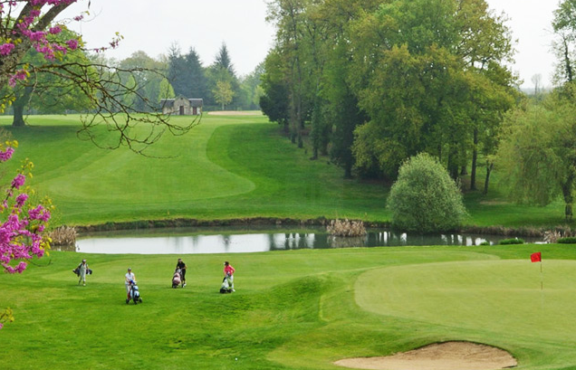
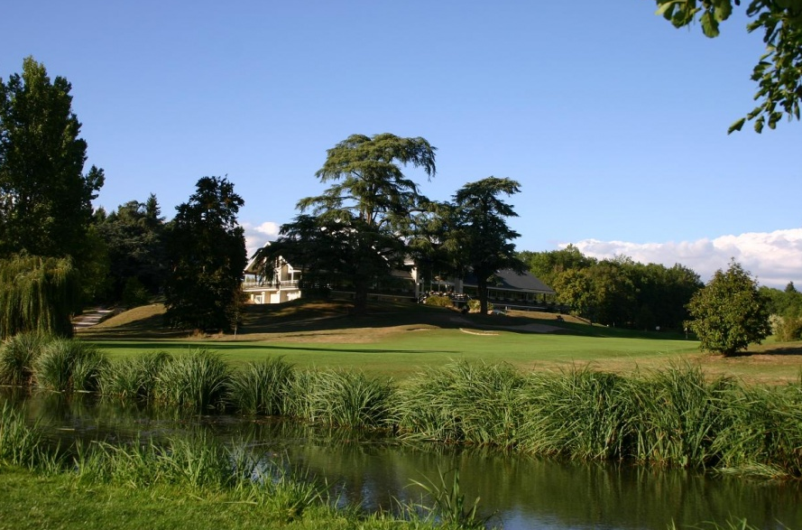
Week-ends 2015
La Touraine
Au printemps : 8 et 9 mai
245 km de Boulogne
Budget : 200 € en chambre double
Condition : index < 36 actualisé
Hôtel Mercure Tours sud
Golf de Touraine
Golf de Tours Ardrée
Date limite d’inscription : 31 janvier 2015
C. DELAUME

Slide 75
Week-ends 2015
Hardelot
En automne : 26 et 27 septembre
260 km de Boulogne
Budget : 225 € en chambre double
Condition : index < 36
Hôtel du parc à Hardelot
C. DELAUME

Slide 76
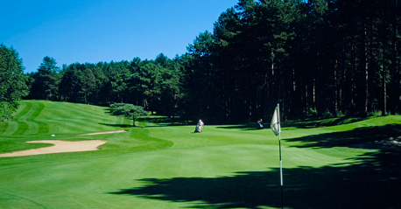
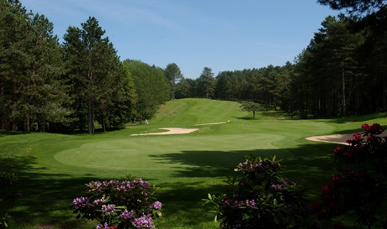
Week-ends 2015
Hardelot
En automne : 26 et 27 septembre
260 km de Boulogne
Budget : 225 € en chambre double
Condition : index < 36
Hôtel du parc à Hardelot
Golf d’Hardelot
Parcours Les Pins
Parcours Les Dunes
C. DELAUME

Slide 77
Voyage Printemps 2015
du 2 au 5 juin 2015
20 golfeurs maxi
Index < 36
Plusieurs options en cours d’étude et négociation …
D. LAGARIGUE

Slide 78
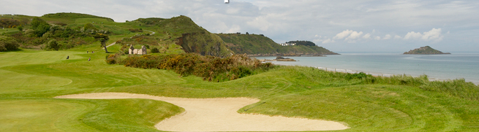
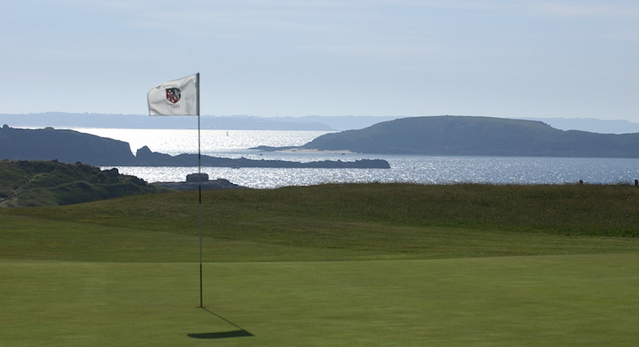
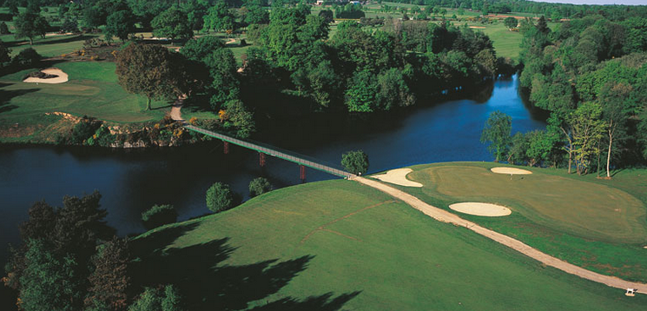
Voyage Printemps 2015
Bretagne nord
Golf de Pleneuf Val André
Golf de Dinard
Golf de Saint-Malo Country club
D. LAGARIGUE

Slide 79
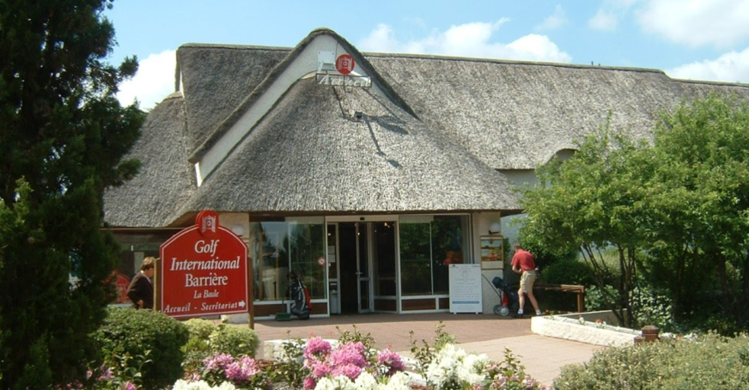
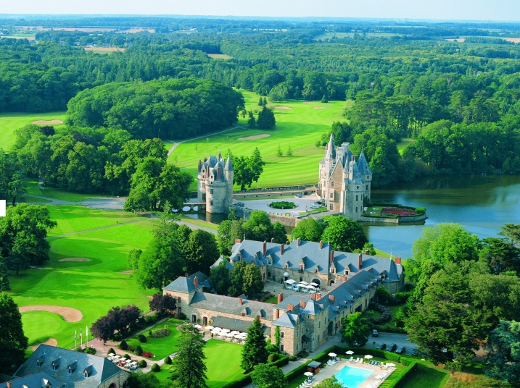
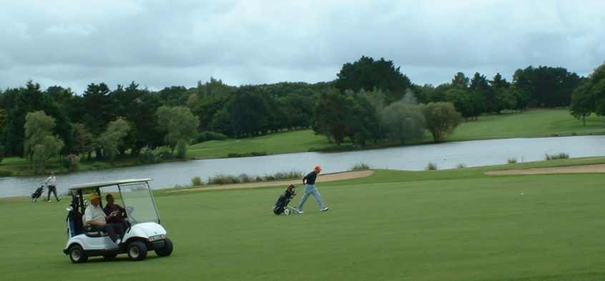
Voyage Printemps 2015
Bretagne sud
Golf international Barrière La Baule
2 parcours
Golf de la Bretesche
D. LAGARIGUE

Slide 80
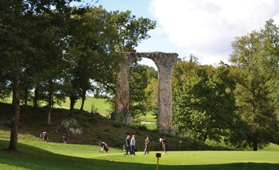
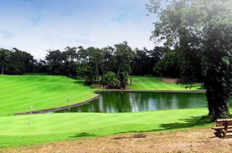
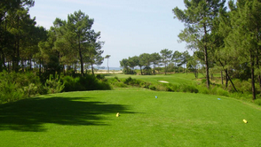
Voyage Printemps 2015
Charente
Golf de Saintes
Golf de Royan
Golf de La Palmyre
D. LAGARIGUE

Slide 81
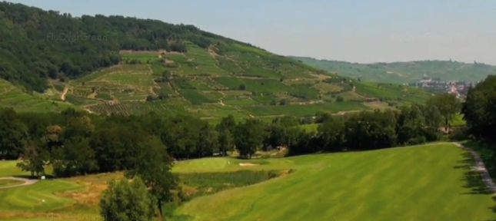
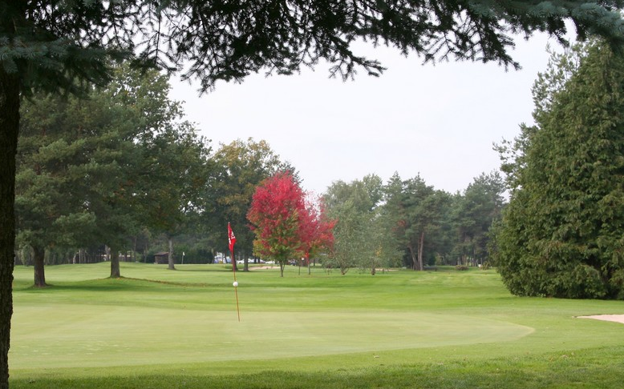
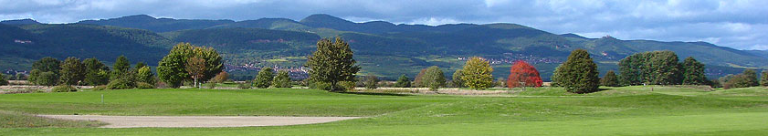
Voyage Printemps 2015
Alsace
Golf des bouleaux
Golf d’Ammerschwihr
Alsace golf links
D. LAGARIGUE

Slide 82
Voyage Automne 2015
du 5 au 10 octobre2015
20 golfeurs maxi
Index < 36
Plusieurs options en cours d’étude et négociation …
D. LAGARIGUE

Slide 83
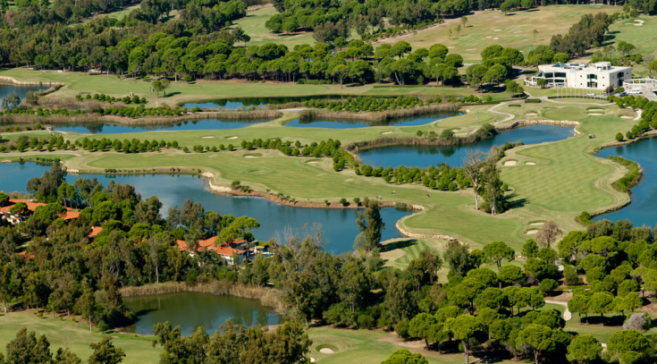
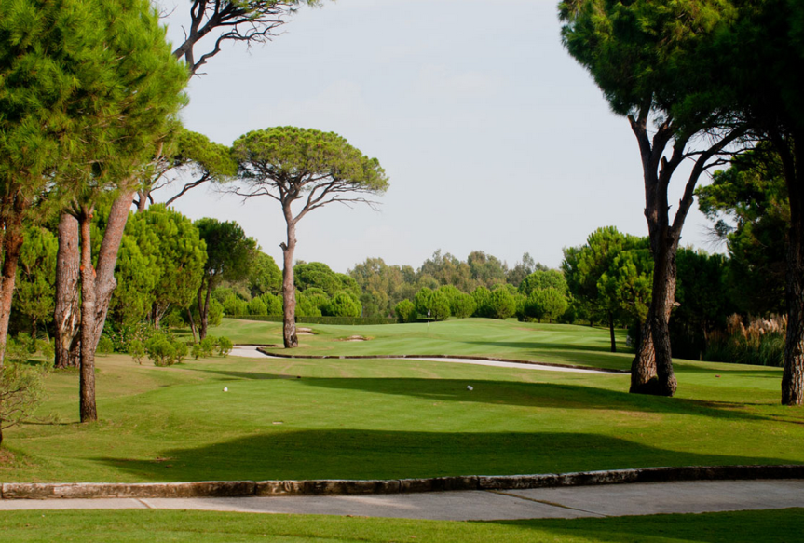
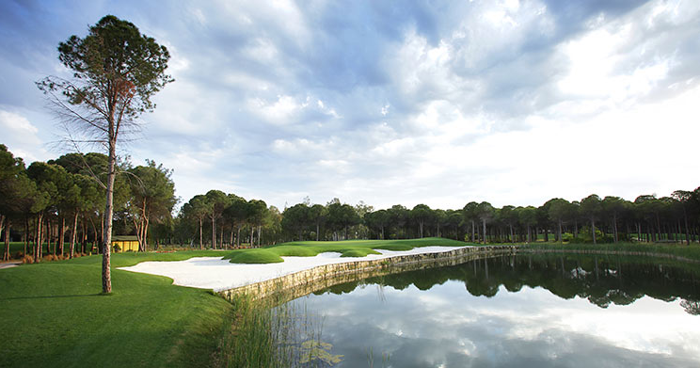
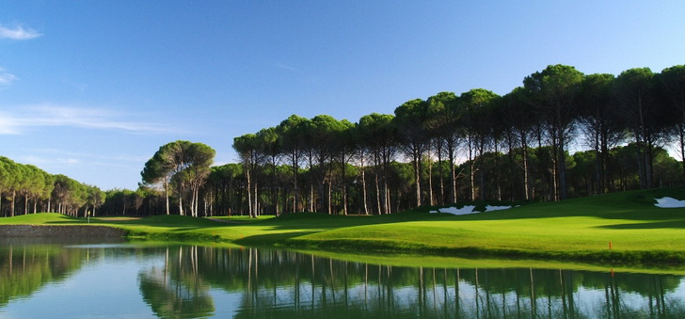
Voyage Automne 2015
Turquie – Antalya/Belek
PGA Sultan
The Pasha
Montgomerie Maxx Royal Golf
Carya Golf Club
D. LAGARIGUE

Slide 84
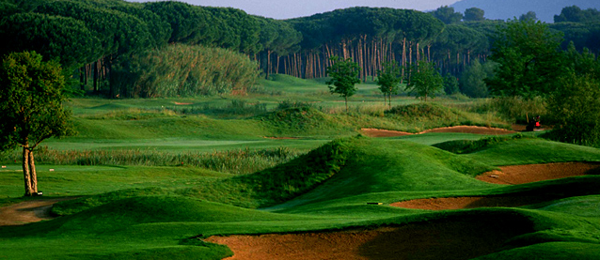
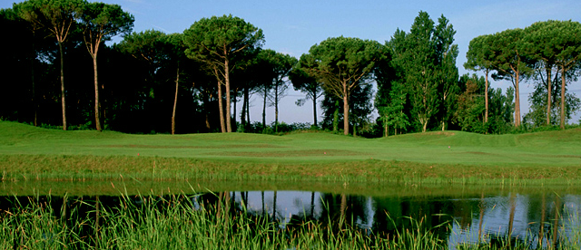
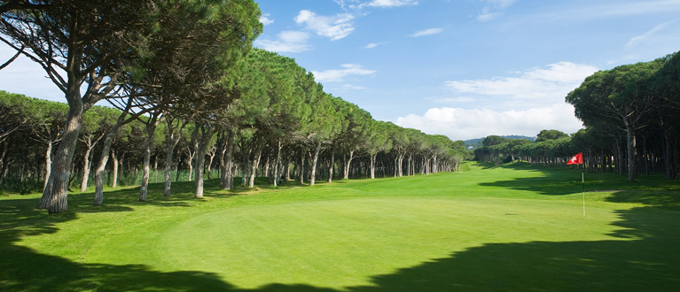
Voyage Automne 2015
Espagne – Costa Brava
Parcours Forest
Parcours Links
Empordà Golf Resort
Golf Platja de Pals
D. LAGARIGUE

Slide 85
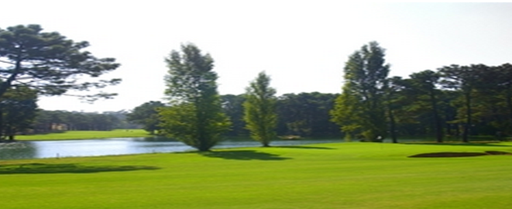
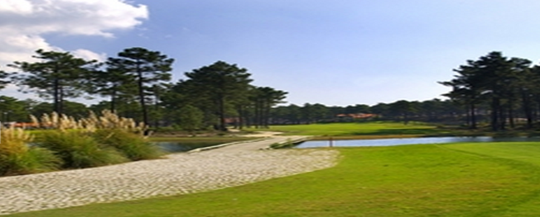
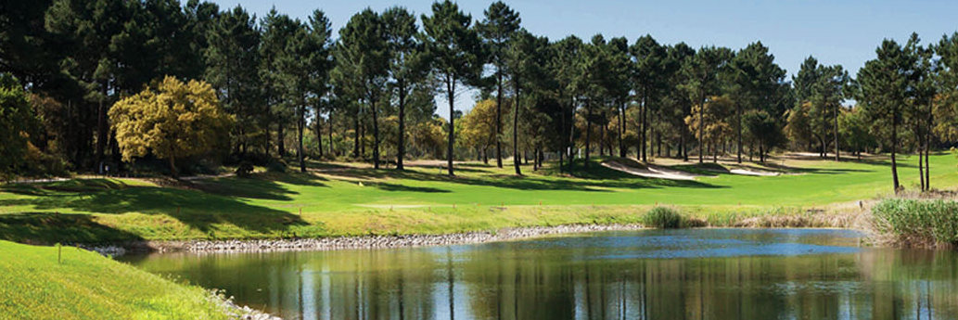
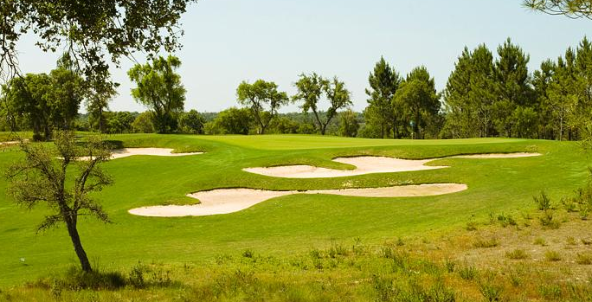
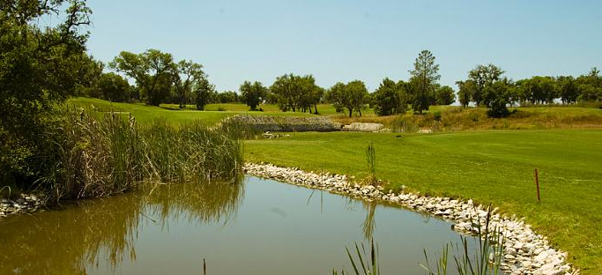
Voyage Automne 2015
Portugal – Porto
Aroeira I
Aroeira II
Quinta do Peru Golf
Ribagolfe I et II
D. LAGARIGUE

Slide 86
MatchPlay 2015
Calcul des coups rendus : les coups rendus seront les ¾ de la différence des handicaps de jeu (i.e. tenant compte du par du parcours, des slopes et des SSS en fonction des marques de départs).
S. GRUNWALD

Slide 87
MatchPlay 2015
Calcul des coups rendus : les coups rendus seront les ¾ de la différence des handicaps de jeu (i.e. tenant compte du par du parcours, des slopes et des SSS en fonction des marques de départs).
La liste des golfs sur lesquels seront jouées les rencontres est exhaustive :
Villennes
National « Aigle »
St. Marc
Forges les Bains
Guerville
… sauf accord des joueurs
S. GRUNWALD

Slide 88
Grand Prix GOLF TEE TIME
19 et 20 juin 2015
Création du Grand Prix de Golf Tee Time sur deux tours de 18 trous
Regroupé avec la fête de l’été au golf de Saint Marc
Vendredi 19/6
  1er tour : calcul net + brut
  Dîner avec promulgation des 16 joueurs passant le cut
Samedi 20/6
  2ème tour (16 joueurs)
  Classement final calcul net + brut des deux tours
  Remise des prix
50% du green-fee du second tour seront pris en charge par Golf Tee Time
A. BICHE

Slide 89
Compétitions 2015
Pour 2015 nous avons un programme ambitieux :
  CIDFA
  Renault Flins Senior Tour
  La Chouette
➔ il faut plus de joueurs potentiels
F. SEEMULLER

Slide 90
Compétitions 2015
CIDFA Challenge et Coupe
7 associations (AAEM/ BCBG/BDS/CGJJ/Golf Yvette/GTT/ESR)
1 poule
Non enregistré
F. SEEMULLER

Slide 91
Compétitions 2015
CIDFA Challenge et Coupe
7 associations (AAEM/ BCBG/BDS/CGJJ/Golf Yvette/GTT/ESR)
1 poule
Non enregistré
Renault Flins Senior Tour (RFST)
7 associations (BDS, Gazélec, Maule, Matra, GTT, Le Tremblay, Renault Flins)
10 joueurs → 5 meilleures cartes en net et en brut prises en compte
F. SEEMULLER

Slide 92
Compétitions 2015
CIDFA Challenge et Coupe
7 associations (AAEM/ BCBG/BDS/CGJJ/Golf Yvette/GTT/ESR)
1 poule
Non enregistré
Renault Flins Senior Tour (RFST)
7 associations (BDS, Gazélec, Maule, Matra, GTT, Le Tremblay, Renault Flins)
10 joueurs → 5 meilleures cartes en net et en brut prises en compte
La Chouette
3 associations (AAEM/Golf Yvette/GTT)
F. SEEMULLER

Slide 93
Compétitions 2015
Pour l’image de « Golf Tee Time »
le port du polo et/ou du pull GTT est imposé
Pour chaque match gagné (simple ou double)
5€ reversé au joueur à hauteur du prix du polo
F. SEEMULLER

Slide 94

Cours de perfectionnement
au Golf National
4 groupes de 6 golfeurs le jeudi matin avec 2 pros
2 groupes de 9:00 à 11:00 et
2 groupes de 11:00 à 13:00
les 5, 12, 19 mars et 2 avril
1 groupe de 6 golfeurs le vendredi à 9:00 ou à 11:00
les 6, 13, 20 mars et 3 avril
pour 4 séances de 2 heures chacune
F. SEEMULLER

Slide 95
Cours de perfectionnement
au Golf National
➔ soit 8 heures de cours en 4 x 2 heures
soit possibilité de prendre 30 golfeurs
            Pour 122 € par personne*
Inscription sur le site avant le 15 janvier
*si 30 personnes
F. SEEMULLER

Slide 96
Ordre du jour
Rapport moral du Président sur l’exercice 2014
Approbation du rapport moral du Président
Lecture et approbation du rapport financier relatif à l’exercice du 1/11/2013 au 31/10/2014
Quitus au Trésorier
Perspectives pour 2015 / Activités nouvelles
Fixation du montant de la cotisation annuelle à 50€ pour 2015
Approbation du budget exercice 2014 – 2015
Election des Administrateurs
Questions diverses
A. BICHE

Slide 97
Ordre du jour
Rapport moral du Président sur l’exercice 2014
Approbation du rapport moral du Président
Lecture et approbation du rapport financier relatif à l’exercice du 1/11/2013 au 31/10/2014
Quitus au Trésorier
Perspectives pour 2015 / Activités nouvelles
Fixation du montant de la cotisation annuelle à 50€
Approbation du budget exercice 2014 – 2015
Election des Administrateurs
Questions diverses
A. BICHE

Slide 98
Budget prévisionnel 2014/2015
COTISATIONS 2015 5000€
D. DOUCET

Slide 99
Budget prévisionnel 2014/2015
COTISATIONS 2015 5000€
DEPENSES
-Fournitures de bureau 500€
-Site internet « JIMDO » 80€
-Assurance 200€
-Coupes/trophées/dotations 1200€
-Location de salle AG 900€
-Frais postaux 100€
-Services bancaires 50€
-Participation « formation » 1600€
et compétitions
TOTAL DEPENSES 4630€
D. DOUCET

Slide 100
Budget prévisionnel 2014/2015
COTISATIONS 2015 5000€
DEPENSES
-Fournitures de bureau 500€
-Site internet « JIMDO » 80€
-Assurance 200€
-Coupes/trophées/dotations 1200€
-Location de salle AG 900€
-Frais postaux 100€
-Services bancaires 50€
-Participation « formation » 1600€
et compétitions
TOTAL DEPENSES 4630€
RESULTAT PREVISIONNEL 370€
D. DOUCET

Slide 101
Ordre du jour
Rapport moral du Président sur l’exercice 2014
Approbation du rapport moral du Président
Lecture et approbation du rapport financier relatif à l’exercice du 1/11/2013 au 31/10/2014
Quitus au Trésorier
Perspectives pour 2015 / Activités nouvelles
Fixation du montant de la cotisation annuelle à 50€
Approbation du budget exercice 2014 – 2015
Election des Administrateurs
Questions diverses
A. BICHE

Slide 102
Ordre du jour
Rapport moral du Président sur l’exercice 2014
Approbation du rapport moral du Président
Lecture et approbation du rapport financier relatif à l’exercice du 1/11/2013 au 31/10/2014
Quitus au Trésorier
Perspectives pour 2015 / Activités nouvelles
Fixation du montant de la cotisation annuelle à 50€
Approbation du budget exercice 2014 – 2015
Election des Administrateurs
Questions diverses
A. BICHE

Slide 103

Site Internet
www.golfteetime.fr
Inscription et suivi de l’inscription depuis le calendrier
A. BICHE

Slide 104

Site Internet
www.golfteetime.fr
A. BICHE

Slide 105

Site Internet
A. BICHE

Slide 106

Site Internet
A. BICHE

Slide 107

Licence 2015
Prenez dès à présent votre licence
  dans votre club habituel pour ceux qui en ont un
  sur le site de la FFGolf
A. BICHE

Slide 108

Bulletin météo écossais
A. BICHE

Slide 109

TITUS CUP 2014
A. BICHE

Slide 110

Nota : Le repas qui suivra est réservé aux membres qui se sont inscrits avant l’Assemblée Générale. Le restaurant est complet et ne peut accepter plus de monde.
A. BICHE

Slide 111
MERCI
Bonne Année golfique 2015 à tous
A. BICHE

Slide 112
TITRE
A. BICHE

